Slide 1


Mobile/WebService Project
FinalTerm 보고서
제목 : YOLOChange블로그
학번: 2021105556
이름 : MA ZHENYAO
Image Processing Lab

Slide 2

목차
요구조건
목적
필요성
기능 계획(신규 또는 추가 기능 중심)
사용자 시나리오(Ui 구성)
기대효과
2

Slide 3
요구조건
1. Edge System(Python 기반, 공통)
1-1. YoloV5 pretrained model 사용
대체 가능 함
1-2. Ms coco 훈련데이터 기준 검출 객체 (Classes) : 80가지 객체 검출 기능
대체 가능 함
1-3. 한 종류의 객체를 동일한 객체로 가능한 Change Detection
1-4. 게시를 위한 HTTP Restfull API 사용(공통)
1-5. 추가기능
2. Service System(Python, Django 기반, Pythonanywhere 클라우드상 서비스 구동, 일부 확장 기능 가능)
2-1. 사용자 보안 기능(보안키를 이용한 로그인, 공통)
2-2. Image Blog 및 관리 기능(공통, 일부 확장 기능 가능)
2-3. 게시를 위한 HTTP Restfull API 제공(공통)
2-4. Image 목록, 획득을 위한 HTTP Restfull API 제공(신규 추가 필요)
2-5. 추가 기능
3. Client System(Android, Native App, 개별 제안)
3.1. Image list view 기능(공통 기능, 개별 제안)
3.2. Image 목록, 획득을 위한 HTTP Restfull API 사용(신규 추가 필요)
3.3. 공통기능 및 추가기능을 활용한 사용자 시나리오 및 UI 제공 (신규 추가 필요)
3-4. 추가 기능
Image Processing Lab

Slide 4


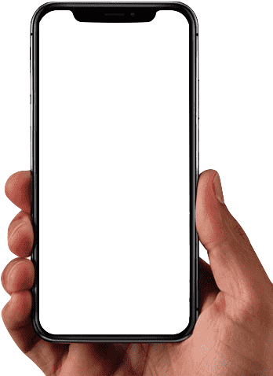



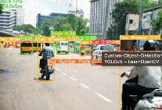

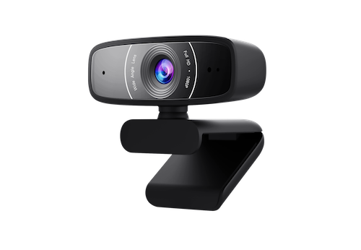







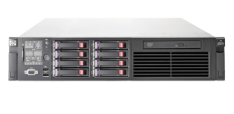
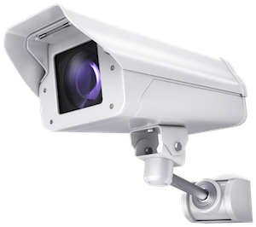

시스템 구성도 (변경 된 사항 적용)
시스템 구성도
HTTP/Restful API
PORT:8080
HTTP
Change Detection
PORT:8000
HTTP
Intruder Detection
(Django blog)
REST API
Image blog
USB
RTSP
<EDGE SYSTEM>
<SERVICE SYSTEM>
<CLIENT>
Image Processing Lab

Slide 5
목적
목적
YOLOv5 기반 객체 검출 및 변경 감지(Change Detection) 기능을 활용하여 실시간 데이터를 효과적으로 처리하고 관리할 수 있는 시스템을 구현합니다.
PythonAnywhere에 Django를 배포하여 데이터 저장과 RESTful API를 통한 안정적인 서비스 제공을 목표로 합니다.
Android 네이티브 앱을 통해 사용자에게 직관적인 UI를 제공하며, 감지 데이터와 변경 결과를 손쉽게 확인할 수 있습니다.
Image Processing Lab
Image Processing Lab

Slide 6
필요성
필요성
객체 검출 및 변경 탐지 기술은 보안, 재난 관리, 물류 관리 등 다양한 산업군에서 필수적입니다.
본 프로젝트는 YOLOv5와 Django, PythonAnywhere를 결합하여 저비용, 고효율로 객체 검출 시스템을 제공합니다.
모바일 클라이언트(Android) 를 통해 사용자의 접근성을 높이고, 클라우드 배포로 유지보수 및 확장성을 확보합니다.
Image Processing Lab
Image Processing Lab

Slide 7
기능 - 조건대비표
시스템 구분 | 세부기능 | 구현 여부 | 대체 여부 | 소스 파일명 (함수 또는 class명)
1. Edge System(Python 기반, 공통) | 1-1. YoloV5 pretrained model 사용(대체 가능) | o | x | load_model.py
 | 1-2. Ms coco 훈련데이터 기준 검출 객체 (Classes) : 80가지 객체 검출 기능(대체 가능 함) | o | x | EdgeSystem\yolov5\detect_objects.py
 | 1-3. 한 종류의 객체를 동일한 객체로 가능한 Change Detection(대체 가능 함) | o | x | EdgeSystem\yolov5\change_detection.py
 | 1-4. 게시를 위한 HTTP Restfull API 사용(공통) | o | x | EdgeSystem\yolov5\app.py
 | 1-5. 기타 추가기능 (더 있을 경우 아래 표 추가)
2. Service System(Python, Django 기반, Pythonanywhere 클라우드상 서비스 구동, 일부 확장 기능 가능) | 2-1. 사용자 보안 기능(보안키를 이용한 로그인, 공통) | o | x | images/， JWTLoginView
 | 2-2. Image Blog 및 관리 기능(공통, 일부 확장 기능 가능) | o | x | ImageBlogCreateView， ImageBlogListView（views.py）
 | 2-3. 게시를 위한 HTTP Restfull API 제공(공통) | o | x | images/， ImageViewSet
 | 2-4. Image 목록, 획득을 위한 HTTP Restfull API 제공(신규 추가 필요) | o | x | settings.py， DEFAULT_PAGINATION_CLASS
 | 2-5. 기타 추가 기능 (더 있을 경우 아래 표 추가)
3. Client System(Android, Native App, 개별 제안) | 3.1. Image list view 기능(공통 기능, 개별 제안) | o | x | ImageItem.java, ImagesAdapter.java, MainActivity.java
 | 3.2. Image 목록, 획득을 위한 HTTP Restfull API 사용(신규 추가 필요)
 | 3.3. 공통기능 및 추가기능을 활용한 사용자 시나리오 및 UI 제공 (신규 추가 필요)
 | 3-4. 추가 기능
Image Processing Lab

Slide 8
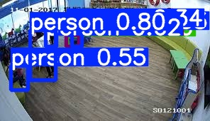
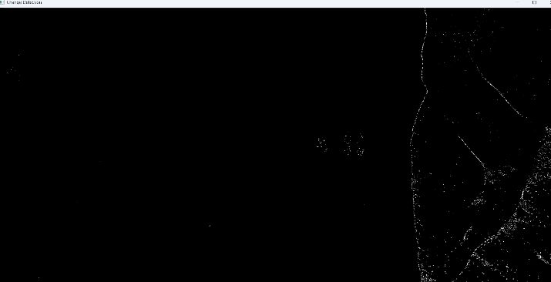
기능 - 1. Edge System(Python 기반, 공통)
1-1. YoloV5 pretrained model 사용 (대체 가능 함)
1-2. Ms coco 훈련데이터 기준 검출 객체 (Classes) : 80가지 객체 검출 기능(대체 가능 함)
1-3. 한 종류의 객체를 동일한 객체로 가능한 Change Detection (대체 가능 함)
1-4. 게시를 위한 HTTP Restfull API 사용(공통)

Slide 9
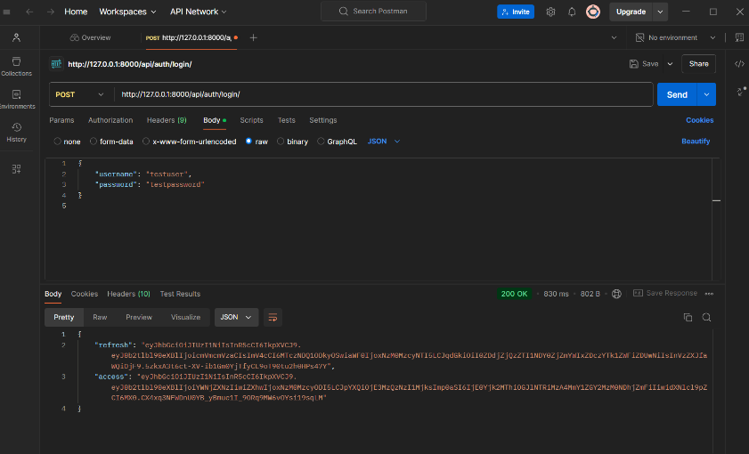
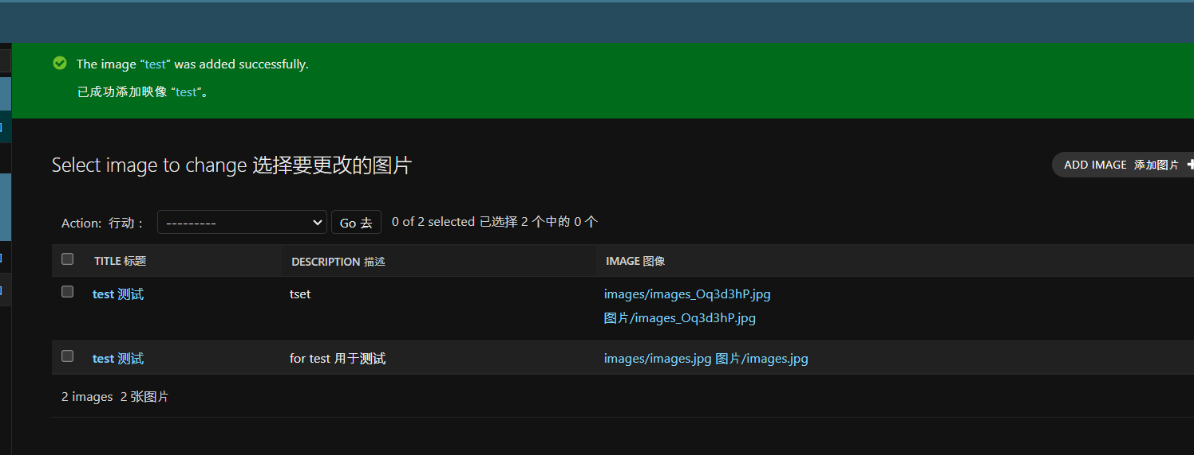
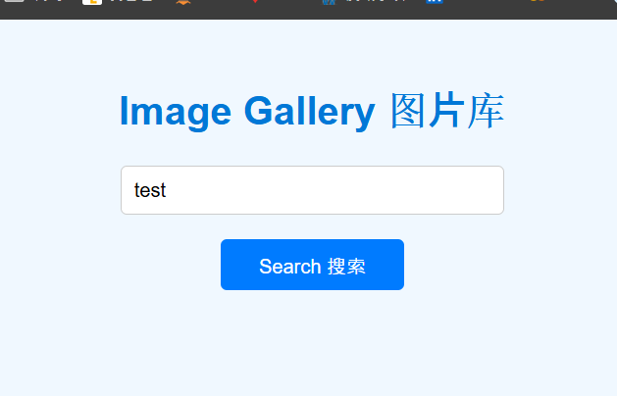
기능 - 2. Service System(Python, Django 기반)
2-1. 사용자 보안 기능(보안키를 이용한 로그인, 공통)
토큰을 받아 test
2-2. Image Blog 및 관리 기능(공통, 일부 확장 기능 가능)
이미지 업로드 및 게시
2-3. 게시를 위한 HTTP Restfull API 제공(공통)
2-4. Image 목록, 획득을 위한 HTTP Restfull API 제공(신규 추가 필요)

Slide 10
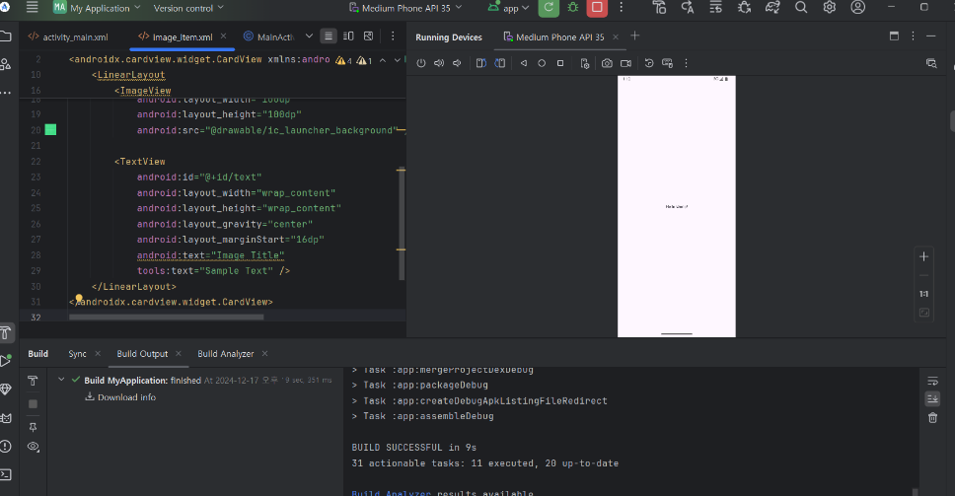
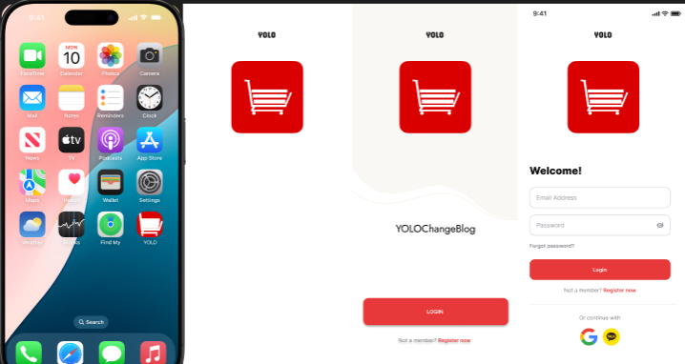
기능 - 3. Client System(Android, Java기반, 개별 제안)
3.1. Image list view 기능(공통 기능, 개별 제안)
3.2. Image 목록, 획득을 위한 HTTP Restfull API 사용(신규 추가 필요)
(간략한 설명)
(기능 동작 캡처 화면 제시)
3.3. 공통기능 및 추가기능을 활용한 사용자 시나리오 및 UI 제공 (신규 추가 필요)
3-4. 기타 추가 기능
(간략한 설명)
(기능 동작 캡처 화면 제시)

Slide 11
기능(예상)
1. 부족한 설명 추가 및 신규 기능 중심
안전한 사용자 인증 시스템
JWT 기반 토큰 인증을 통해 사용자 로그인과 권한 검증을 강화한다.
로그인 시 Access 토큰과 Refresh 토큰을 발급하고, 이를 통해 안전한 데이터 접근을 제공한다.
이미지 업로드 및 관리 기능
사용자는 이미지 파일을 업로드하고 제목, 설명을 추가할 수 있다.
관리자 페이지에서 이미지의 수정, 삭제가 가능하며, 이미지 목록을 조회할 수 있다.
이미지 검색 및 필터 기능
사용자가 업로드된 이미지 중 원하는 이미지를 쉽게 찾을 수 있도록 제목, 설명, 업로드 날짜 등을 기준으로 검색 및 필터링 기능을 제공한다.
RESTful API 제공
/api/images/를 통해 이미지 목록을 가져오거나 업로드된 이미지 데이터를 API로 제공한다.
외부 애플리케이션 및 서비스가 시스템의 데이터를 활용할 수 있도록 API를 공개한다.
에러 페이지 커스터마이징
404 및 500 에러 페이지를 사용자 친화적으로 커스터마이징하여 오류 발생 시 사용자의 이해를 돕는다.
Image Processing Lab

Slide 12
기능(예상)
2. 에지/서버/스마트폰 클라이언트의 역할
에지 (Edge)
실시간 데이터 전송 및 전처리
이미지 데이터를 클라우드로 전송하기 전에 압축 및 변환 작업을 수행하여 네트워크 사용량을 줄인다.
로컬 이미지 필터링
간단한 이미지 검색 기능을 에지 장치에서 수행해 처리 시간을 단축한다.
서버 (Server)
중앙 데이터 관리
업로드된 이미지 데이터와 관련된 메타데이터(제목, 설명)를 저장하고 관리한다.
사용자 인증 및 권한 검증
JWT 인증 시스템을 기반으로 사용자의 접근 권한을 확인하고 데이터를 안전하게 제공한다.
RESTful API 서비스 제공
/api/images/, /api/auth/login/ 등의 API를 통해 이미지 데이터를 다른 애플리케이션과 공유한다.
스마트폰 클라이언트 (Smartphone Client)
이미지 업로드 및 보기
사용자는 스마트폰 앱을 통해 이미지를 업로드하고 관리할 수 있다.
이미지 갤러리 페이지에서 업로드된 이미지를 확인하고, 검색 및 필터 기능을 사용할 수 있다.
알림 기능
이미지 업로드 완료, 서버 응답 오류 등의 이벤트를 사용자에게 알림으로 제공한다.
로그인 및 데이터 접근
앱은 로그인 화면을 통해 사용자 인증을 수행하고 JWT 토큰을 발급받는다.
이후 토큰을 사용해 서버의 이미지 데이터를 안전하게 불러온다.

Slide 13
사용자 시나리오(Ui 구성)
1. 사용자 로그인
사용자는 웹사이트에 접속하여 로그인 페이지로 이동한다.
사용자명(예: admin)과 비밀번호(예: admin)를 입력한 후 로그인 버튼을 클릭한다.
서버는 입력된 정보를 검증하고, 성공 시 JWT 토큰을 발급하여 반환한다.
사용자는 발급받은 Access 토큰을 사용해 인증이 필요한 서비스에 접근할 수 있다.
2. 이미지 업로드 및 관리
사용자는 로그인 후 관리자 페이지 또는 이미지 관리 페이지로 이동한다.
"이미지 업로드" 버튼을 클릭해 새로운 이미지를 추가할 수 있다.
추가된 이미지는 목록에 나타나며, 사용자는 이미지의 제목, 설명 등을 확인하거나 수정 및 삭제할 수 있다.
3. 이미지 조회
사용자는 /gallery/ 페이지로 이동하여 업로드된 이미지 목록을 확인할 수 있다.
검색 기능을 통해 특정 이미지의 제목이나 키워드를 입력하여 원하는 이미지를 찾을 수 있다.
4. API를 통한 데이터 접근
프론트엔드 또는 외부 애플리케이션은 /api/images/ 엔드포인트를 호출해 이미지 데이터를 가져올 수 있다.
사용자 인증이 필요하므로 JWT Access 토큰을 헤더에 포함시켜 요청을 보낸다.
서버는 요청을 인증하고, 유효한 토큰이 있을 경우 이미지 데이터를 반환한다.
이 시나리오는 사용자가 로그인하여 안전하게 시스템에 접근하고, 이미지를 업로드 및 관리하며, 조회 기능과 API를 통해 데이터를 활용하는 흐름을 보여준다.
Image Processing Lab

Slide 14
개발과정의 이슈(선택)
1. 로그인 보안기능 만들고 post로 다 됬는데, 뒤에 부분을 진행하다 파일을 잘못 건들려 아무리 해도 다시 안됩니다.
2. Ms coco 훈련을 하지 못해 객체 검출 기능을 구현하지 못했습니다.
3. Image 목록, 획득을 위한 HTTP Restfull API 제공, 3.2. Image 목록, 획득을 위한 HTTP Restfull API 사용기능 을 구현하지 못했습니다. 과제할때 부터 api기능을 구현하는곳에 실패를 많이했는데 끝까지 완성하지 못해 너무나 아쉽습니다.
4. AndroidClient 기능을 구현할때는from을 한번만 써야하는데 한번만 썼는데 계속 오류가나서 수정하지못해 AndroidClient기능도 원활하게 구현하지 못했습니다.
유학생으로써 많은 노력을 했지만 더많은 부족을 알게되고 마지막의 과제까지 완벽하게 완성하지 못해 너무나 아쉽고 교수님께 사과드리고 싶습니다. 그래도 이수업을 통해 Android를 어떤거고 어떻게 다루는 것인지 알게 되어 갑사합니다. 한학기동안 수고하셨습니다!
Image Processing Lab

Slide 15
데모(구동 동영상, mp4 동영상 파일을 추가 함)
데모 동영상
완전하게 실현하지 못해 데모 영상을 직지 못했습니다.죄송합니다.
Image Processing Lab

Slide 16
기대효과 및 결론
1. 보안 강화:
JWT 인증 시스템을 구현하여 사용자 로그인의 보안성을 향상시켰다. 이를 통해 불법적인 접근을 방지하고 안전한 데이터 관리가 가능하다.
2. 효율적인 API 데이터 처리:
RESTful API를 통해 이미지 데이터의 등록, 조회 및 관리가 원활해졌다. 이는 데이터 전송 및 처리 속도를 개선하고 사용자 경험을 극대화할 수 있다.
3. 유연한 시스템 확장:
설계된 시스템은 확장성이 높아 향후 추가 기능이나 모듈을 쉽게 통합할 수 있다. 특히 이미지 분석 및 결과 출력 기능의 확장을 기대할 수 있다.
4. 사용자 편의성:
사용자 중심의 UI/UX를 구현하여 이미지 조회와 관리를 직관적으로 할 수 있다. 또한 프론트엔드와 백엔드의 원활한 통합으로 최적화된 시스템 성능을 제공한다.
본 프로젝트는 안전하고 효율적인 서비스 시스템을 구축하는 것을 목표로 진행되었다. JWT 기반의 인증 기능을 통해 보안을 강화하고, RESTful API를 활용하여 데이터 관리와 사용자 접근성을 개선하였다. 또한 시스템 확장성을 고려하여 설계되었기 때문에 향후 다양한 기능 추가 및 개선이 가능하다. 하지만 제 실력의 부족으로 완성하지는 못하였다.
Image Processing Lab

Slide 17
결과물의 목록
서비스 URL : http://xxx.xxx.xxx
소스코드 git 주소 : http://xxx.xxx.xxx
폴더 형식
Root
Edge_System
YOLO
Service_System
Django
Client_System
Android, Native App
FinalTerm 보고서.pptx
url.txt (서비스 URL, 소스코드 git 주소)
Image Processing Lab

